Slide 1
חיים נחמן ביאליק
י' בטבת
הוא יום ההולדת של המשורר הלאומי- חַיִים נַחְמָן בִּיַאלִיק

Slide 3
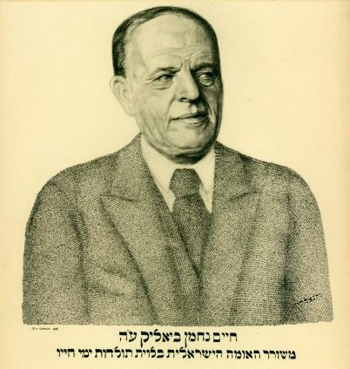
ביאליק נפטר בשנת 1934.
לאחר מותו הפך ביתו למוזיאון.
המשורר חיים נחמן ביאליק נולד בכפר ראדי שבאוקראינה בשנת 1873.
בשנת 1924 עלה לארץ ישראל והתיישב בתל אביב עם אשתו מניה.
מגיל צעיר אהב ביאליק לקרוא ולמוד וגם לכתוב שירים.
שירו הראשון של ביאליק "אל הציפור"
התפרסם כשהיה בן 18.
בשנות חייו בארץ כתב שירים וסיפורים. ביאליק אהב ילדים אף שלא היו לו ילדים משלו.
כל שירי הילדים של ביאליק מרוכזים בספר
" שירים ופזמונות לילדים" .

Slide 5
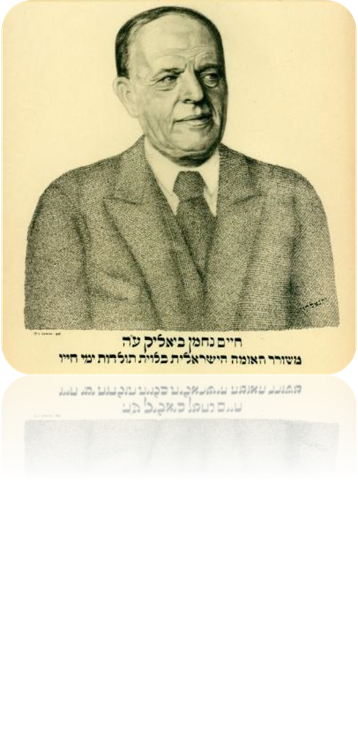
על תרומתו של ביאליק
ביאליק נחשב בזמנו לחדשן בשירה העברית והשפיע על משוררים שבאו אחריו שכונו דור ביאליק.
הוא חידש מילים כמו מטוס, תגובה, גחלילית, שלדג, פַקָּח, קדחתני, מצלמה ועוד.
ביאליק הפך למשורר עולמי, שיריו תורגמו לשפות רבות.
היה מהראשונים שכתבו שירי ילדים בעברית. הוא חידש הרבה מילים עבריות, תרגם ספרים וכתב סיפורים ואגדות.
ביאליק כתב לילדים ומבוגרים כאחד.

